Slide 1
Возможности для России в эпоху "Интернета предметов"
Юрий Панчул,
10 марта 2014 года

Slide 2
Что такое «Интернет вещей»?
Internet of Things, IoT
Из Википедии:
Интернет вещей (англ. Internet of Things, IoT) — концепция вычислительной сети физических объектов («вещей»), оснащённых встроенными технологиями для взаимодействия друг с другом или с внешней средой, рассматривающая организацию таких сетей как явление, способное перестроить экономические и общественные процессы, исключающее из части действий и операций необходимость участия человек

Slide 3
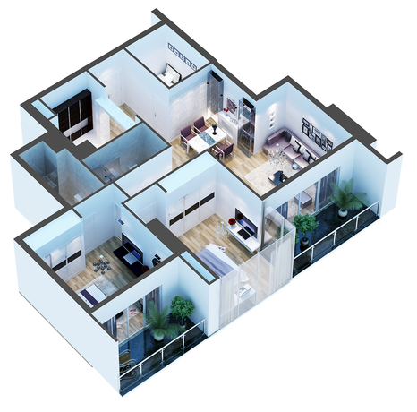
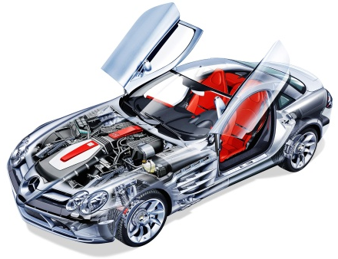
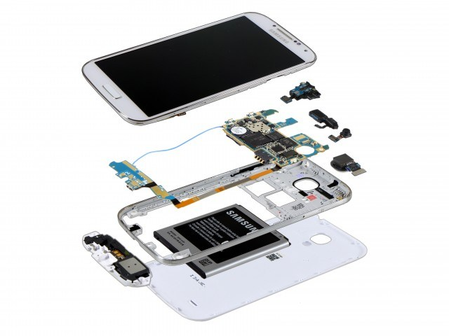
Процессоры и микроконтроллеры уже повсюду
Они стоят не только в компьютерах
Smart Phone: 5-10 CPUs
Smart Car: 30-50 CPUs
Smart House: 100s of CPUs

Slide 4
Процессоры и микроконтроллеры в смартфоне
CPU – Central Processing Unit, MCU – Microcontroller Unit
Android Apps CPU
Wi-Fi MCU
Security CPU
Bluetooth MCU
Camera MCU
MEMS Sensor
MCU
Touchscreen MCU
Note: Example CPUs and MCUs are for illustrative purposes only; they do not necessarily reflect actual positions or functions in actual device shown

Slide 5
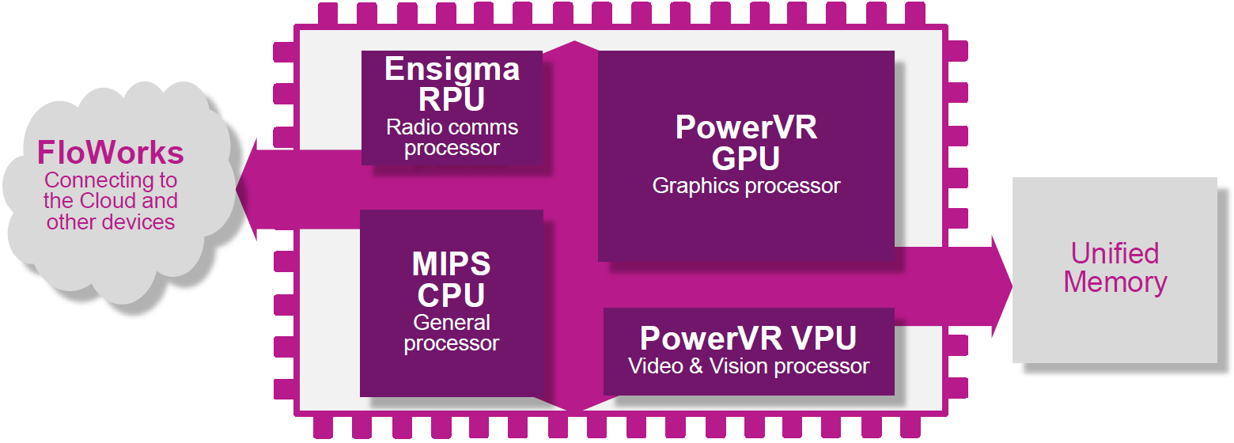
Система на кристалле (СнК)
System-on-chip (SoC)
Электронная схема, выполняющая функции целого устройства (например, компьютера) и размещенная на одной интегральной схеме
Использует IP-блоки – процессор, графические процессор, память и другие

Slide 6
Какие следствия эпохи «Интернета вещей»?
Рынок микросхем фрагментируется
Появляются новые ниши для разработчиков систем на кристалле
Ожидается несколько лет бума необычных потребительских устройств
Бум будет поддерживаться новым поколением микроконтроллеров
Университеты и коледжи должны скорректировать программы
База для системного мышления, комбинация электроники и программирования

Slide 7
Разработка систем на кристалле
Следующий плацдарм для российского хайтека
Современная разработка микросхем отделена от производства
Разработчик может сидеть в Зеленограде и использовать фабрики на Тайване
Система на кристалле использует блоки от нескольких разработчиков
Semiconductor Intellectual Property – Semiconductor IP – SIP – Design IP – IP-блоки
В последние годы произошел прорыв с лицензированием полупроводниковой интеллектуальной собственности в России
Российские компании имеют достаточно капитала, квалифицированных инженеров и контактов с международными компаниями, чтобы лицензировать Semiconductor IP для своих проектов SoC (см. информацию на http://nautech.ru )

Slide 8
Микроконтроллеры становятся большими
Что такое микроконтроллер?
Однокристальный микрокомпьютер для управления устройствами
Оптимизирован по низкой цене и большому набору периферийных устройств
Применяется в бытовых приборах, медицинских устройствах, контроле двигателей
В России много программистов микроконтроллеров
Это видно по конференциям разработчиков типа Microchip Masters Russia
Современные микроконтроллеры 20 лет назад считались бы суперкомпьютерами
Пример – новый микроконтроллер Microchip PIC32MZ
Открывает принципиально новые применения для «умных» устройств

Slide 9
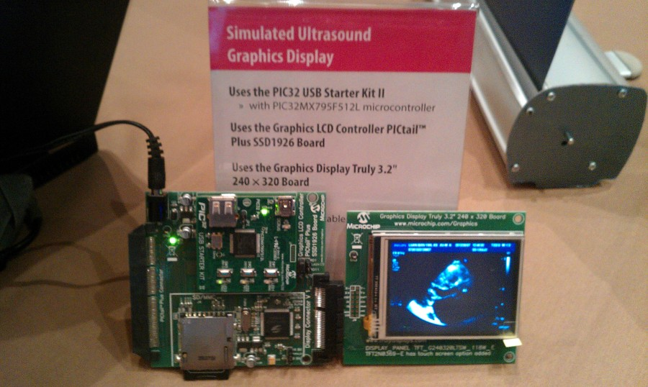
Пример применения для медицины
Демо сделано на основе платы разработчиков Microchip PIC32

Slide 10
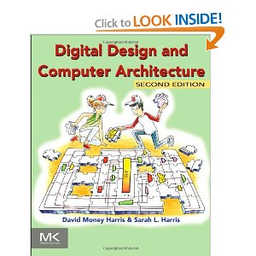
Пример учебника для системного образования
Hardware соединяется с software, теория соединяется с практикой
David Harris and Sarah Harris, Digital Design and Computer Architecture, Second Edition
Цифровой дизайн
Компьютерная архитектура
Микроархитектура (организация конвейера CPU)
Студенты строят подмножество MIPS-процессора с помощью Verilog и ПЛИС
После чего приводится пример индустриального MIPS – Microchip PIC32 и разбирается его периферия – цифровой и аналоговый ввод-вывод, соединение с моторами

Slide 11
Спасибо!

Slide 12
Дополнение: Как проектируются IP-блоки и cистемы на кристалле (СнК)

Slide 13
Как проектируются IP-блоки и СнК
Основа проектирования - RTL-to-GDSII Design Flow
Основная методология последних 25 лет
RTL – Register Transfer Level, уровень регистровых передач
Способ детального описания функционирования устройства
Использует текст на языках Verilog или VHDL
GDSII – формат базы данных с описанием топологии микросхемы
Отправляется от разработчика на фабрику
Оперирует геометрическими фигурами
На основе GDSII изготавливается фотошаблон и затем микросхемы

Slide 14
Ключевые шаги на пути от RTL к GDSII
Эти шаги делаются с помощью специальных программ для проектировщиков
Логический синтез
На входе - описание поведения схемы на языке Verilog или VHDL
На выходе - граф из проводов и логических элементов (netlist)
Placement
Размещение логических элементов по площадке микросхемы
Routing
Соединение размещенных логических элементов проводами

Slide 15
Иллюстрация: Код на языке Verilog – счетчик
module counter
(
input clock,
input reset,
output logic [1:0] n
);
always @(posedge clock)
begin
if (reset)
n <= 0;
else
n <= n + 1;
end
endmodule

Slide 16
Иллюстрация: что делает схема

Slide 17
Иллюстрация: схема после синтеза

Slide 18
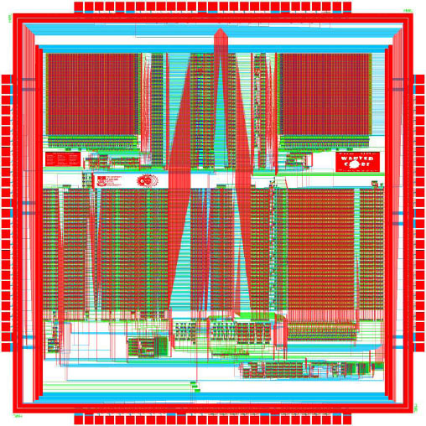
Пример конечного результата проектирования
После логического синтеза, place & route
Простой вариант процессора архитектуры MIPS
Разработан студентами Harvey Mudd College
Источник - http://www.staticfreesoft.com/electricGallery.html

Slide 19
Спасибо!

